Slide 1

e-Deen-Markt 02
Sonja Wüst / WÜST-DiGiTAL
Ich kann schreiben (Druckschrift)
www.wuest-digital.de

Slide 2

Ablauf:
„Präsentationsmodus“ starten („blauer Pfeil“)
Video (links) „startet automatisch“, läuft in „Endlosschleife“
unterhalb der Präsentations-Folie länger drücken, Symbol „Schreiben“ und …
… „Laserpointer“ auswählen, um über dem ablaufenden Video die Zahl nachzufahren
… (weiße) „Stiftfarbe“ auswählen, und
parallel beides tun: Video anschauen UND gleichzeitig auf die „Tafel“ rechts (mehrmals übereinander) mitschreiben - mit Finger oder Pencil
Tipps:
Vorbereitung:
Zunächst Kopie anfertigen: Version für die SchülerInnen
Diese Seite mit „Moderatorhinweisen ausblenden“ bzw. in der Kopie löschen
Die Keynote mit „Airdrop“ an die iPads „teilen“ (wichtig: „Airdrop“ - Kontakte muss „jeder“ aktiviert sein)
……………..
Durchführung:
Finger oder Pencil verwenden (eventuell einstellen notwendig)
SCH: Screenshot machen zur Kontrolle, ev. ins eigene Zahlenportfolio (z.B. Book Creator)
LK: diese Keynote zur Demo an der Tafel in groß zeigen oder auch auf der Schülertafel mit Kreide nachfahren lassen
LK: „Überwachung“ aller iPads mit App „classroom“, ggf. individuelles Feedback
Viele weitere anschauliche und handlungsorientierte Ideen in Form von Büchern und Materialien finden Sie auf meiner Webseite: www.wuest-digital.de
Ich freue mich auf Ihren Besuch.
Sonja Wüst
kontakt@wuest-digital.de

Slide 3
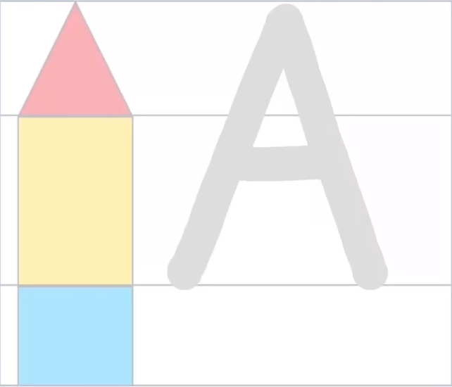
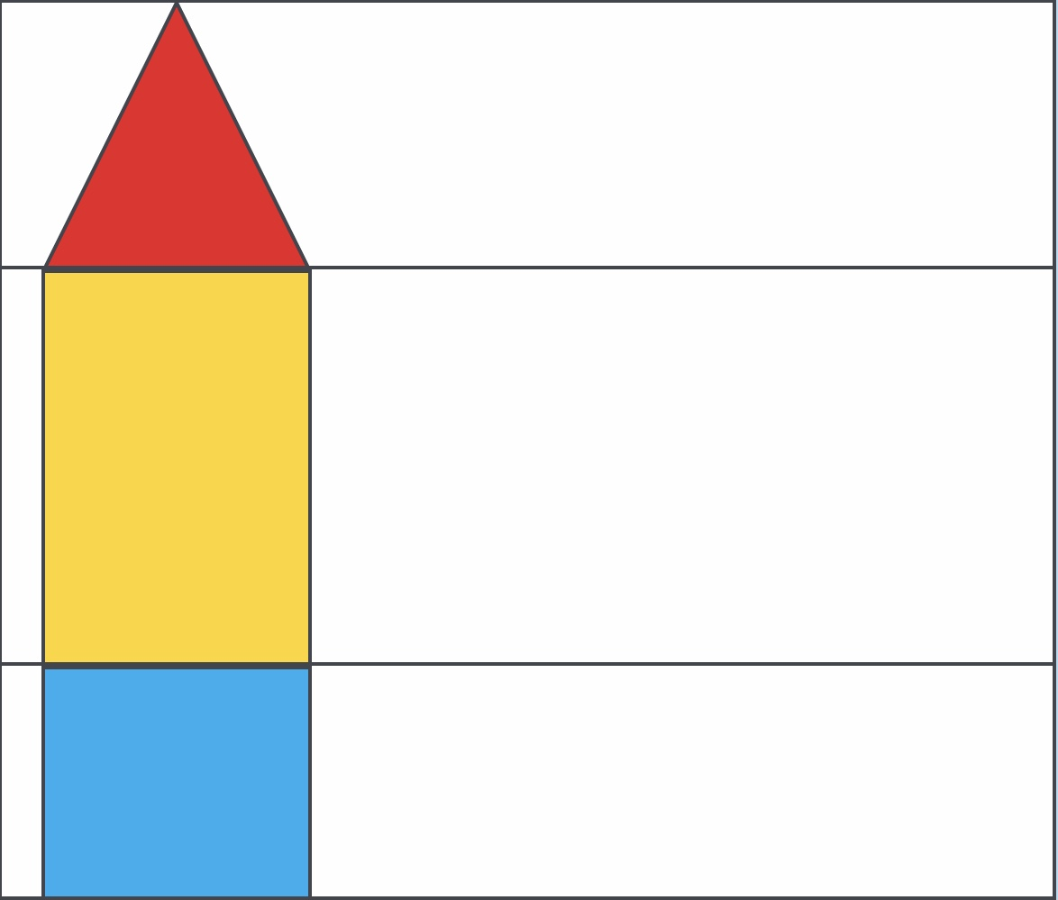
Sonja Wüst / WÜST-DiGiTAL

